Slide 1















2
0
2
3
Chào mừng các em
đến với lớp học
Môn: …………………………………
Giáo viên: …………………..………..

Slide 2
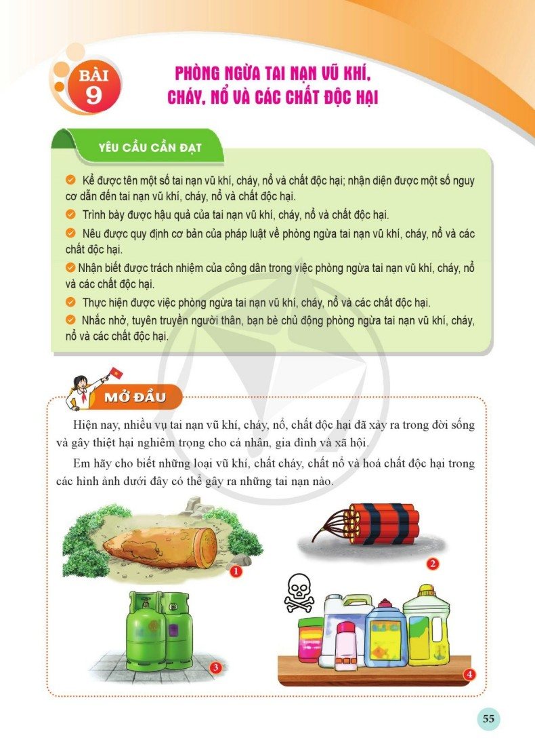

MỞ ĐẦU
Em hãy cho biết những loại vũ khí, chất cháy, chất nổ và hoá chất độc hại trong các hình ảnh và video dưới đây có thể gây ra những tai nạn nào?

Slide 3


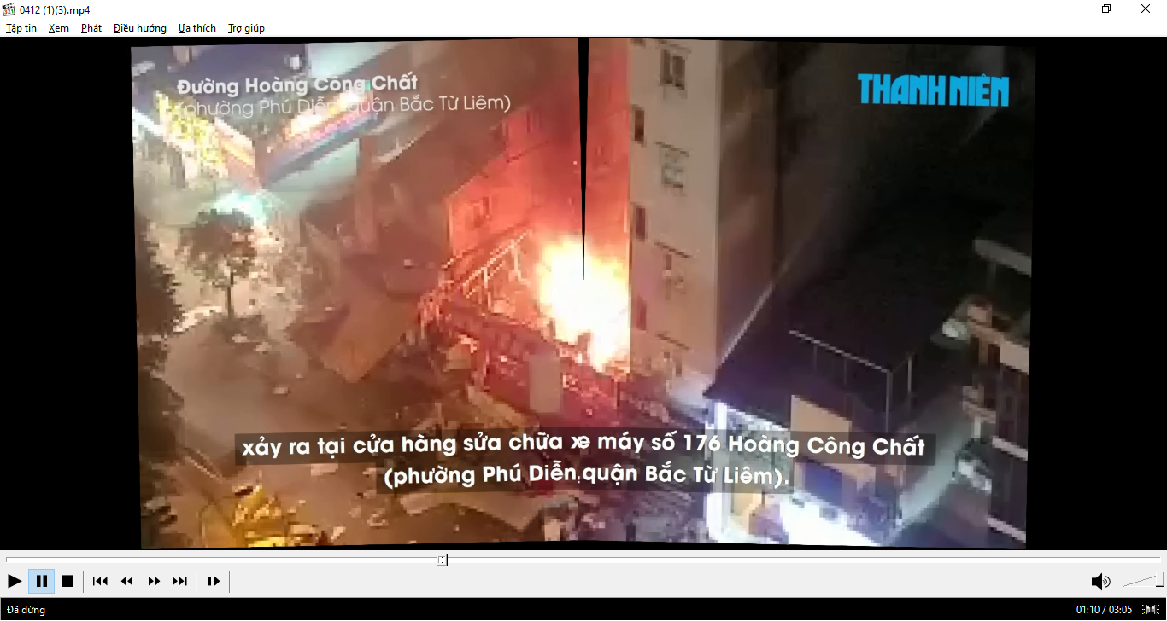
* Video:
01
02

Slide 4
PHÒNG NGỪA TAI NẠN VŨ KHÍ ,
CHÁY, NỔ VÀ CÁC CHẤT ĐỘC HẠI
CARTOON CHILDREN'S EDUCATION AND TEACHING
GIÁO DỤC CÔNG DÂN 8
Bài 9

Slide 5

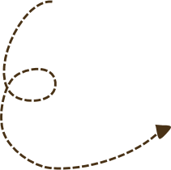


I. KHÁM PHÁ

Slide 6

1. Một số tai nạn vũ khí, cháy, nổ, chất độc hại và nguy cơ dẫn đến tai nạn,
Em hãy quan sát cách hình ảnh và trả lời câu hỏi:
a. Em hãy xác đinh các nguy cơ có thể dẫn đến tai nạn trong từng hình ảnh trên?
b. Em hãy kể thêm các hành động khác có nguy cơ xảy ra tai nạn do vũ khí, cháy, nổ và chất độc hại.

Slide 7
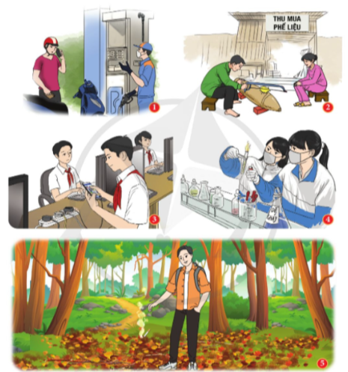

Slide 8
* PHIẾU HỌC TẬP 01
Hành động | Nguy cơ
1. Nghe điện thoại khi đang đổ xăng
2. Cưa bom mìn
3.Dùng điện thoại khi đang cắm sạc
4. Thực hiện thí nghiệm không đúng quy trình
5. Vứt tàn thuốc lá còn đang cháy trong rừng

Slide 9
* PHIẾU HỌC TẬP 01
Hành động | Nguy cơ
1. Nghe điện thoại khi đang đổ xăng | - Cháy cây xăng
2. Cưa bom mìn | - Bom mìn còn sót lại bên trong sẽ phát nổ
3.Dùng điện thoại khi đang cắm sạc | - Chập điện, gây cháy, nổ điện thoại
4. Thực hiện thí nghiệm không đúng quy trình | - Hoá chất bị rơi, đổ, gây cháy trong phòng thí nghiệm
5. Vứt tàn thuốc lá còn đang cháy trong rừng | - Cháy rừng

Slide 10
1. Một số tai nạn vũ khí, cháy, nổ, chất độc hại và nguy cơ dẫn đến tai nạn,
* Một số tai nạn vũ khí, cháy, nổ và chất độc hại thường xảy ra trong đời sống là nổ súng, nổ bom, nổ mìn, nổ pháo; cháy nhà, cháy rừng; nổ bình ga; ngộ độc thuốc trừ sâu, thuỷ ngân...
* Nguy cơ dẫn đến tai nạn vũ khí, cháy, nổ và chất độc hại:
- Bom, mìn còn sót lại sau chiến tranh và việc tàng trữ, sử dụng, buôn bán, vận chuyển trái phép bom mìn, vũ khí, đạn, pháo.
- Cách bảo quản hoá chất và sử dụng hoá chất độc hại,...khong đúng quy định.
- Vứt tàn thuốc lá bừa bãi; chập điện; hàn, khò các vật liệu dễ cháy; đốt hương (nhang), vàng mã; sang chiết ga,...không an toàn.

Slide 11
Em hãy đọc các trường hợp sau:
Trường hợp 1. Vợ chồng anh D đã tiến hành sang chiết thô sơ ga từ bình loại 12kg sang các bình ga nhỏ để mang đi bán. Trong quá trình sang chiết do thiếu máy móc đã khiến một lượng khí ga bị rò rỉ bao phủ căn phòng. Thời điểm vợ chồng anh D phát hiện ra mùi ga nồng nặc cũng là lúc một tiếng nổ vang lên kèm theo lửa bùng cháy cuồn cuộn. Hai vợ chồng anh D bị sức ép của vụ nổ hất văng ra khỏi phòng và bị bỏng nặng, nhiều nhà bên cạnh cũng bị lửa ập đến làm cháy rụi đồ đạc khiến mọi người vô cùng lo sợ.
Trường hợp 2. Anh H đã tìm hiểu cách chế pháo, trong quá trình thực hiện thì bất ngờ pháo tự chế phát nổ khiến anh H bị chấn thương nặng dẫn tới tử vong. Đồng thời, căn nhà của gia đình anh H cũng bị thiệt hại nghiêm trọng về tài sản.
Trường hợp 3. Chị P dùng một vỏ chai nước ngọt để sang hàng xóm xin ít thuốc diệt giản dạng nước và để trên cửa sổ. Sau khi đi học về, do khát nước, cháu Q con trai chị P đã vội vàng lấy chai nước ngọt xuống uống nên dẫn tới đau bụng, nôn mửa phải đưa đi cấp cứu. Do được các bác sĩ cứu chữa kịp thời nên cháu Q đã không nguy hiểm đến tính mạng.

Slide 12
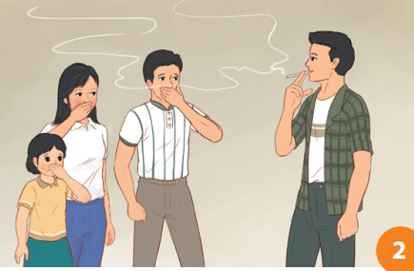
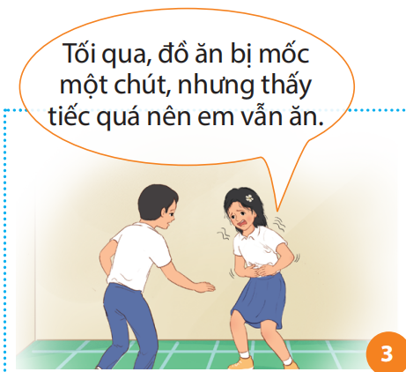
? Em hãy nêu hậu quả của các vụ tai nạn trong những trường hợp trên?
? Em hãy kể thêm hậu quả của tai nạn do vũ khí, cháy, nổ và chất độc hại mà em biết

Slide 13
* Hậu quả của các vụ tai nạn trong những trường hợp trên:
- TH1: Cháy nhà, bị thương, và bỏng nặng, tổn hại về vật chất
- TH2: Thiệt hại về tính mạng, thiệt hại nghiêm trọng về tài sản
- TH3: Ngộ độc hoá chất

Slide 14
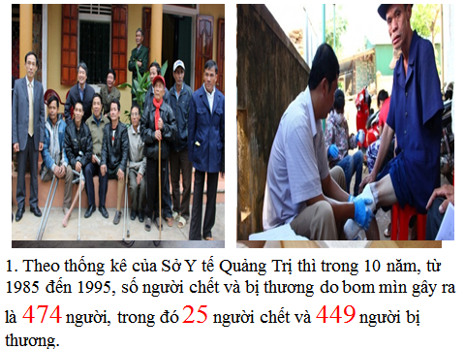
Một số tư liệu liên quan:

Slide 15
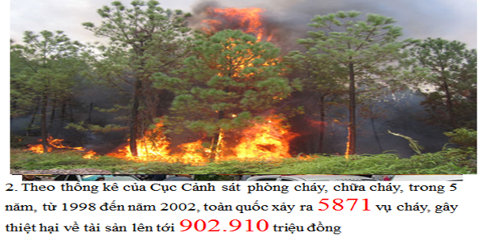
Một số tư liệu liên quan:

Slide 16
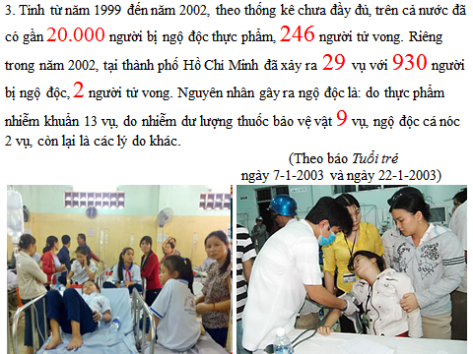
Một số tư liệu liên quan:

Slide 17
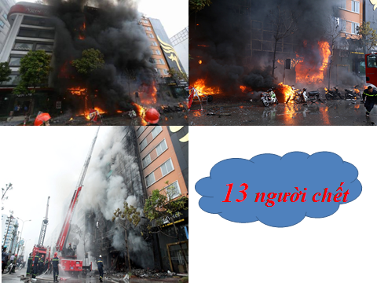
Một số tư liệu liên quan:
Hình ảnh và số liệu thiệt hại trong vụ cháy ngày tại quán Karaoke - Hà Nội

Slide 18



2. Hậu quả của tai nạn vũ khí, cháy, nổ và chất độc hại
Hậu quả của tai nạn vũ khí, cháy nổ và chất độc hại:
- Tổn hại đến sức khoẻ, tính mạng
- Thiệt hại về tài sản, kinh tế của cá nhân, gia đinh, xã hội
- Gây ô nhiễm, suy thoái tài nguyên thiên nhiên, môi trường.

Slide 19

3. Quy định cơ bản của pháp luật về phòng ngừa tai nạn vũ khí, cháy, nổ và các chất đọc hại
Căn cứ vào thông tin em hãy nhận xét việc thực hiện những quy định của pháp luật về phòng ngừa tai nạn vũ khí, cháy, nổ và các chất độc hại của các chủ thể trong từng trường hợp trên?
Đọc các thông tin SGK (58-59) và trả lời câu hỏi

Slide 20

TH1: Ông D làm như vậy là vi phạm pháp luật về phòng ngừa tai nạn vũ khí, cháy, nổ và các chất độc hại.
TH3: Bà A đã vi phạm luật về sử dụng hoá chất không thuộc danh mục được phép sử dụng trong Luật hoá chất 2007
TH2: Bạn H chỉ vô tình gây ra cháy, điều này chưa vi phạm pháp luật về phòng ngừa tai nạn vũ khí, cháy, nổ và các chất độc hại.
.

Slide 21

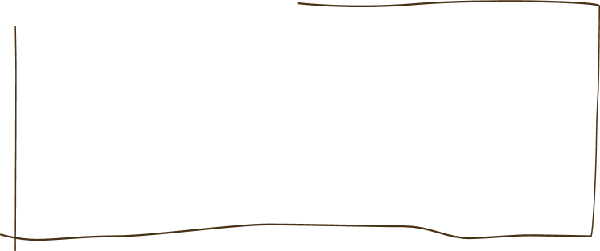
Phiếu học tập số 2
Em hãy điền chữ thích hợp vào chỗ chấm, sử dụng các từ gợi ý bên dưới
-...........................các hành vi sản xuất, chế tạo, tàng trữ, vận chuyển, thu gom, chiếm đoạt, sử dụng hoặc..............................các loại vũ khí, chất cháy, chất nổ, chất phóng xạ và các chất độc hại. - Chỉ những cơ quan, tổ chức, cá nhân có đủ......................theo quy định của Nhà nước mới được phép................, ................................và..................vũ khí, chất nổ, chất cháy, chất phóng xạ và các chất độc hại. - Cá nhân, tố chức, cơ quan có.............................bảo quản, vận chuyển, sử dụng vũ khí, chất nổ, chất cháy, chất phóng xạ và các chất độc hại phải được........................, .........................., và được cấp............................, đồng thời, đảm bảo đủ các........................cần thiết và tuân thủ quy định về................................. Từ gợi ý: Mua bán trái phép, điều kiện, giữ, nghiêm cấm, trách nhiệm, phương tiện, đào tạo, chuyên chở, huấn luyện, an toàn, sử dụng, giấy chứng nhận

Slide 22
Phiếu học tập số 2
Em hãy điền chữ thích hợp vào chỗ chấm, sử dụng các từ gợi ý bên dưới - Nghiêm cấm các hành vi sản xuất, chế tạo, tàng trữ, vận chuyển, thu gom, chiếm đoạt, sử dụng hoặc mua bán trái phép các loại vũ khí, chất cháy, chất nổ, chất phóng xạ và các chất độc hại. - Chỉ những cơ quan, tổ chức, cá nhân có đủ điều kiện theo quy định của Nhà nước mới được phép giữ, chuyên chở và sử dụng vũ khí, chất nổ, chất cháy, chất phóng xạ và các chất độc hại. - Cá nhân, tố chức, cơ quan có trách nhiệm bảo quản, vận chuyển, sử dụng vũ khí, chất nổ, chất cháy, chất phóng xạ và các chất độc hại phải được đào tạo, huấn luyện, và được cấp giấy chứng nhận, đồng thời, đảm bảo đủ các phương tiện cần thiết và tuân thủ quy định về an toàn. Từ gợi ý: Mua bán trái phép, điều kiện, giữ, nghiêm cấm, trách nhiệm, phương tiện, đào tạo, chuyên chở, huấn luyện, an toàn, sử dụng, giấy chứng nhận

Slide 23



4. Trách nhiệm của công dân trong việc phòng ngừa tai nạn vũ khí, cháy, nổ và các chất độc hại
Trường hợp. Anh M được giao nhiệm vụ là nhân viên bảo vệ kho giấy của Công ty X. Anh biết đây là công việc rất quan trọng vì liên quan đến tài sản của công ty và tính mạng của con người. Do đó, để làm tốt công việc của mình, anh M đã nghiên cứu các quy định của pháp luật về phòng, chống cháy nổ và ghi lại thành một bảng nhiệm vụ để nhắc nhở bản thân thực hiện đúng.
Tình huống. Em của K có thói quen cắm ấm điện đun nước và để đó đi chơi. K đã nhắc nhở nhưng em lại nói: “Ấm điện có chế độ tự ngắt khi sôi nên anh không phải lo”.
a) Em hãy nhận xét thái độ, hành vi của anh M trong trường hợp trên.
b) Nếu là K trong tình huống trên, em sẽ giải thích như thế nào để em của K hiểu và sử dụng ẩm điện an toàn?

Slide 24
4. Trách nhiệm của công dân trong việc phòng ngừa tai nạn vũ khí, cháy, nổ và các chất độc hại
a. Thái độ và hành vi của anh M trong trường hợp trên đã chủ động và tự giác thực hiện, chấp hành nghiêm túc các quy định của pháp luật về phòng ngừa tai nạn vũ khí, cháy, nổ và các chất độc hại.
b. Nếu em là K, em sẽ nói với em là dù ấm điện có chế dộ tự ngắt khi sôi nhưng trong nhiều trường hợp nó vẫn có thể gây cháy nổ và chập điện nếu không rút điện ra khỏi ổ cắm. Vì vậy, để đảm bảo an toàn, em nếu rút điện trước khi đi chơi.

Slide 25

Các biểu hiện mà các em vừa tìm hiểu có thể được chia thành các nhóm như thế nào?
(1) Dùng khăn hoặc vải ướt che mặt để tránh khói
Xử lí tình huống: Nếu chẳng may em bị kẹt trong một đám cháy thì em sẽ thực hiện những việc làm sau theo trình tự thế nào?
(2) Nhanh chóng di chuyển đến chỗ an toàn.
(3) Giữ bình tĩnh, hô hoán cho mọi người xung quanh biết
(4) Gọi 114

Slide 26


Em có thể sắp xếp theo thứ tự: (3)- (2)- (1)- (4)
GV cho HS theo dõi video trang bị thêm cho học sinh kỹ năng phòng cháy chữa cháy khi cần thiết theo link sau:
https://www.youtube.com/watch?v=dpAbWYsl_AM

Slide 27
* Liên hệ bản thân:
Theo em, những điều học sinh cần làm và không nên làm trong việc phòng ngừa tai nạn vũ khí, cháy, nổ và các chất độc hại là gì?
- Em nên làm:
+ Tự giác tìm hiểu và thực hiện nghiêm chỉnh các quy định về phòng ngừa tai nạn vũ khí, cháy, nổ và các chất độc hại.
+ Tuyên truyền, vận động gia đình, bạn bè và mọi người xung quanh thực hiện tốt các quy định về phòng ngừa, hạn chế các tai nạn do vũ khí, cháy, nổ và các chất độc hại.
+ Tố cáo hành vi vi phạm hoặc xúi giục người khác vi phạm các quy định về phòng ngừa, hạn chế các tai nạn do vũ khí, cháy, nổ và các chất độc hại.
- Em không nên làm:
+ Tàng trữ, vận chuyển, buôn bán và sử dụng các loại vũ khí, các chất cháy, nổ và các chất độc hại.

Slide 28
II/ Luyện tập

Slide 29
Bài tập 1 – SGK / 60
Theo em, hành vi nào sau đây vi phạm quy định của pháp luật về phòng ngừa tai nạn vũ khí, cháy, nổ và các chất độc hại? Vì sao?
A. Chị Y đã đốt phá rừng làm nương rẫy canh tác.
B. Ông T không sử dụng chất nổ trong đánh bắt cá.
C. Bà C ngâm trái cây trong chất bảo quản không rõ nguồn gốc và bán cho khách hàng.
D. Bạn M tham gia hoạt động tuyên truyền về phòng, chống cháy nổ ở địa phương.

Slide 30
Hành vi vi phạm quy định của pháp luật về phòng ngừa tai nạn vũ khí, cháy, nổ và các chất độc hại:
A. Chị Y đã đốt phá rừng làm nương rẫy canh tác. Bởi vì hành động đốt phá rừng thuộc các hành vi bị nghiêm cấm trong Luật Phòng cháy và chữa cháy năm 2001, sửa đổi và bổ sung năm 2013.
C. Bà C ngâm trái cây trong chất bảo quản không rõ nguồn gốc và bán cho khách hàng. Bởi vì việc làm của bà C thuộc danh mục cấm trong hoạt động hóa chất - Luật Hóa chất năm 2007: sử dụng hóa chất không thuộc danh mục cho phép, hóa chất không đảm bảo tiêu chuẩn.

Slide 31

Bài tập 2:
Gia đình H đã nhập một số hoá chất để phục vụ việc sản xuất kinh doanh. Các hoá chất này dễ cháy, nổ có thể gây nguy hiểm cho mọi người. Tuy nhiên, sau khi mua về, mẹ H để các hoá chất gần khu vực bếp. Thấy vậy, H đã khuyên mẹ nên đưa các hoá chất ra chỗ khác để tránh nguy cơ cháy nổ.
a) Theo em, việc sắp xếp các hoá chất gần khu vực bếp của mẹ bạn H có thể gây ra những hậu quả gì và có vi phạm quy định của pháp luật về phòng ngừa tai nạn cháy, nổ, các chất độc hại không?
b) Em hãy cho biết việc làm của bạn H đã thực hiện trách nhiệm nào của công dân trong phòng ngừa tai nạn cháy, nổ và các chất độc hại theo quy định của pháp luật.

Slide 32
Bài tập 2:
a) Sắp xếp các hoá chất gần khu vực bếp của mẹ bạn H có thể gây ra những hậu quả như tai nạn cháy, nổ, ô nhiễm môi trường, các chất độc hại, và ngộ độc hóa chất...
Việc làm của mẹ H đã vi phạm quy định của pháp luật về phòng ngừa tai nạn cháy, nổ, các chất độc hại.
b) Việc làm của bạn H đã thực hiện trách nhiệm của công dân trong phòng ngừa tai nạn cháy, nổ và các chất độc hại theo quy định của pháp luật, đó là:
- Chủ động, tích cực tìm hiểu và thực hiện nghiêm chỉnh các quy định của pháp luật về phòng ngừa tai nạn vũ khí, cháy nổ, và các chất độc hại
- Tuyên truyền và nhắc nhở cho người thân, bạn bè chủ động phòng ngừa tai nạn vũ khí, cháy, nổ và các chất độc hại

Slide 33

Bài tập 3:
Bài tập 3: S và K cùng nhau tự chế súng đi săn. Tuy nhiên, do sơ suất, K đã làm nổ súng khiến S bị thương phải đưa đi cấp cứu.
Theo em, hành vi của K và S đã vi phạm quy định nào của pháp luật về phòng ngừa tai nạn vũ khí, cháy nổ?

Slide 34
Bài tập 3:
Hành vi của K và S đã vi phạm quy định của pháp luật về phòng ngừa tai nạn vũ khí, cháy nổ: Chế tạo và sử dụng trái phép vũ khí

Slide 35
Bài tập 4: Anh A là công nhân làm việc tại tổ cơ khí của Công ty X. Khi tiến hành dùng máy hàn thổi lửa để cắt sắt, do không sử dụng các thiết bị bảo đảm an toàn phòng cháy nên lửa vảy hàn bắn vào các vật dụng dễ cháy và lan nhanh ra cả xưởng thiết bị của công ty.
Căn cứ vào các quy định của pháp luật về phòng ngừa tai nạn cháy, nổ, em hãy nhận xét hành vi của anh A.

Slide 36
Bài tập 4:
Anh A đã không tuân thủ các quy định về an toàn, đảm bảo đủ các phương tiện cần thiết về đảm bảo an toàn phòng cháy.

Slide 37
Anh Trung Văn Nam, quê quán: xã Thăng Long, huyện Nông Cống, tỉnh Thanh Hóa, cư trú tại: số 38, Ngõ 51, phố Lương Khánh Thiện, phường Tương Mai, quận Hoàng Mai, thành phố Hà Nội đã dũng cảm cứu cháu bé trong đám cháy.
Anh là tấm gương tốt trong xã hội, hành động dũng cảm, tốt bụng của anh Trung Văn Nam làm sáng thêm truyền thống đoàn kết, tương thân tương ái, thương người như thể thương thân - vốn là cội nguồn sức mạnh của dân tộc ta.
Bài tập 5: Em hãy sưu tầm và kể về một tấm gương dũng cảm trong công tác phòng ngừa cháy nổ. Em học tập được gì từ tấm gương đó?

Slide 38
III. VẬN DỤNG

Slide 39
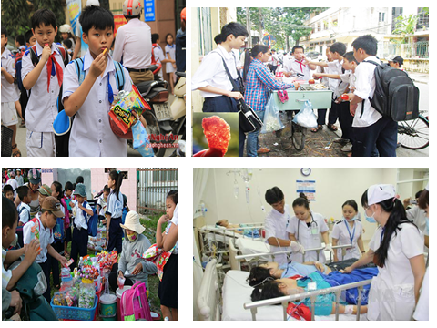
Quan sát các hình ảnh sau:
Viết một đoạn văn ngắn nêu lên suy nghĩ của HS về hiện tượng ăn quà vặt nêu trên?

Slide 40
2
0
2
3
Thanks for listening.
Welcome to ask questions

